Slide 1
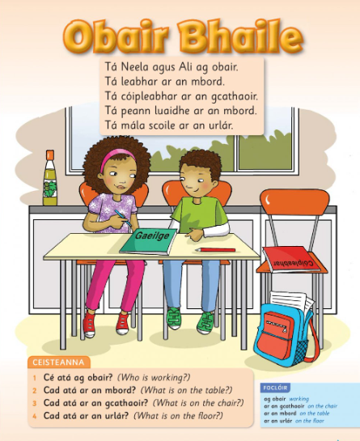
Obair Bhaile
Ceisteanna & Freagraí

Slide 2
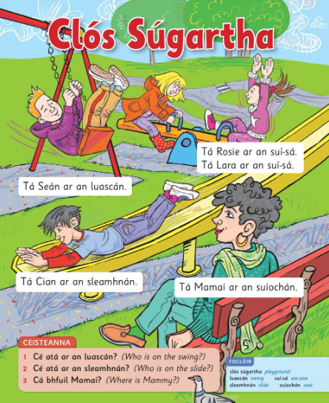
Clós Súgartha
Ceisteanna & Freagraí

Slide 3
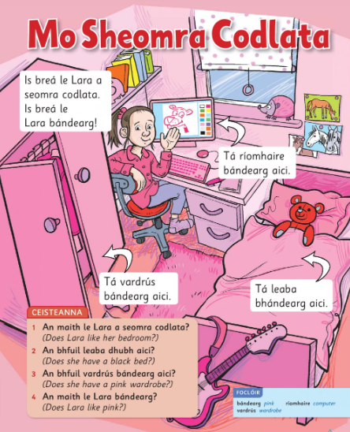
Mo Sheomra Codlata
Ceisteanna & Freagraí

Slide 4
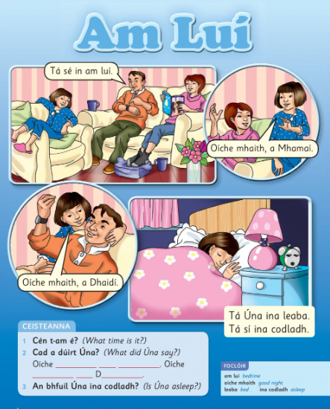
Am Luí
Ceisteanna & Freagraí

